Slide 1
1- Introduction
Les métiers de la finance et de la gestion sont nombreux et présents dans tous les secteurs d’activité
On les retrouve souvent dans les grandes entreprises, dans les cabinets d’audit ou d’expertise comptable, dans la banque, l’assurance, etc.
L’organigramme d’une direction financière dépend fortement de la taille de l’entreprise, de son organisation, de sa culture et des profils des hommes en présence

Slide 2
1ère et 2ème séance
CHAPITRE 1: Introduction à la finance entre concepts et pratiques

Slide 3
La création d’une entreprise naît au sein d’une idée de projet.
Créer une entreprise demande beaucoup de temps et d’investissement personnel.
Avant de se lancer dans cette création, il est important de bien savoir se situer sur le marché notamment par rapport à ses concurrents et définir une stratégie
D’où l’importance de constituer un business plan.
Le business plan est un document qui doit définir la stratégie commerciale et financière de l’entreprise, il comporte un plan d’actions commerciales et un plan financier

Slide 4
Le business plan sert à convaincre les actionnaires et /ou la banque de la valeur que va représenter l’entreprise.
L’aspect plus spécifique lors de la création d’entreprise est l’évaluation
Des risques financiers.
La création d’une entreprise représente un gros risque financier pour les dirigeants, les investisseurs et les créanciers
Un plan de financement est donc nécessaire car il représente l’argument de crédibilité dans la capacité des dirigeants à conduire le développement de l’entreprise

Slide 5
La construction du plan de financement se fait sur plusieurs exercices (en général trois exercices) en deux parties avec les emplois et les ressources.
Grâce au plan de financement, l’entreprise peut vite s’apercevoir s’il lui manque des ressources et si le projet tient la route
Au fur et à mesure qu’elle se développe, elle doit mettre en place des outils de contrôle pour surveiller et piloter sa performance
Ce pilotage est souvent délégué au département financier

Slide 6
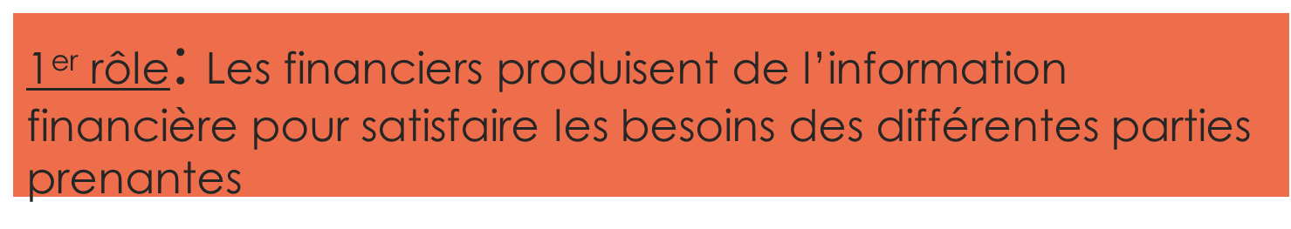

2- Rôle du « Financier » dans l’entreprise

Slide 7
Les directions financières regroupent des métiers variés dont le point commun est:
Le traitement d’informations financières et de documents comptables ou financiers nécessaires au fonctionnement opérationnel de l’activité de l’entreprise.
de Fournir des informations légales sur les comptes
Le pilotage de l’activité via le calcul de ratios lié à l’activité, le choix des investissements futurs et de leurs financements
La Gestion des ressources
Les services financiers sont les garants de la sécurité financière, de la maîtrise des risques financiers et de la pérennité de l’entreprise.

Slide 8
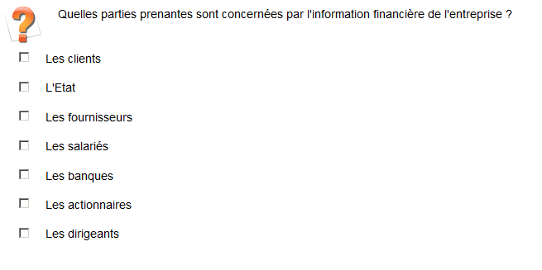
1er rôle: Les financiers produisent de l’information financière pour satisfaire les besoins des différentes parties prenantes

Slide 9
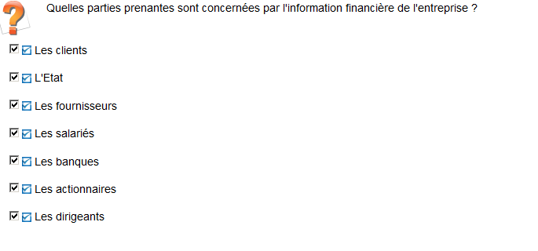
Correction:

Slide 10
L’information financière permet d’évaluer la santé financière de l’entreprise
Elle présente un usage interne et un usage externe:
Interne
Externe
Entretien la mémoire organisationnelle
Aide à la prise de décision : court terme/ long terme
Opérationnelles/ stratégiques
Preuve juridique (factures)
Permet le calcul des impôts des sociétés
Permet aux parties prenantes d’évaluer la santé financière l’entreprise

Slide 11

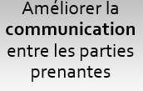

composantes
Normes
organismes
La comptabilité Financière
La comptabilité de Gestion
Normes nationales
Normes Internationales
Absence de normes
Autorité des normes comptables (ANC)
International Accounting standards board (IASB)
Les informations financières sont enregistrées par la comptabilité
Normes IFRS
BUT

Slide 12
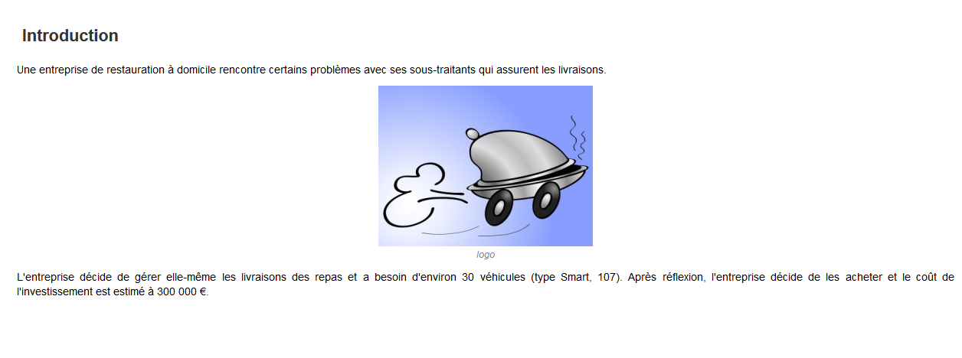
2e Rôle : Accompagner l’entreprise dans sa prise de décision
Exemple: choix des investissements et de leur financement

Slide 13
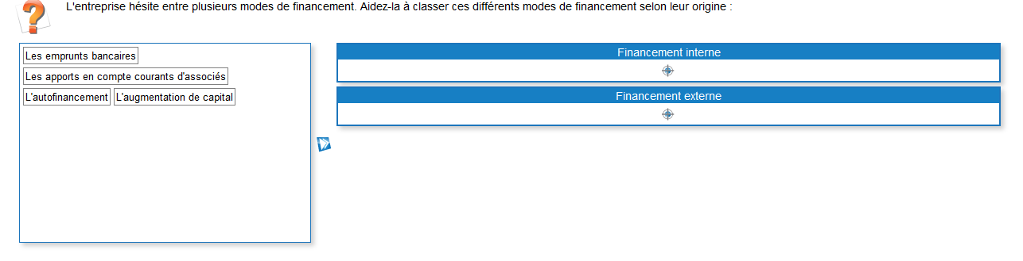
Question

Slide 14
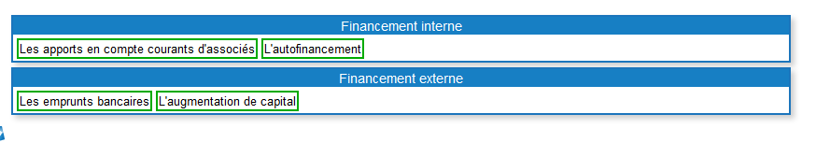
Correction:

Slide 17
Exercice:
chercher une fiche de poste d’un DAF

Slide 18
Vidéo d’un DAF
https://www.youtube.com/watch?v=VVkqK-ZCQvU

Slide 19
3- Évolution des domaines de la finance d’entreprise et de la comptabilité et impact sur les métiers

Slide 20

Les évolutions conjoncturelles, réglementaires et organisationnelles ont profondément modifié les métiers de la finance d’entreprise et de la comptabilité.
?

Slide 21
Entre 1995 et les années 2000, les entreprises ont connu une période d’euphorie économique, liée au développement du secteur des TIC. La « bulle Internet » a vécu son apogée boursière en 2000, puis s’est dégonflée, perdant jusqu’à 80 % de sa valeur dans les années qui ont suivi et provoquant un ralentissement économique général.
Dans le sillage de l’éclatement de la bulle Internet, la faillite en 2001 d’Enron a été un élément marquant, préfigurant de nombreux montages financiers frauduleux.
En 2007, la crise des subprimes et l’éclatement des « bulles immobilières » aux États-Unis ont marqué le point de départ d’une crise de liquidité et de solvabilité touchant la plupart des États et les banques, la raréfaction du crédit affectant particulièrement les entreprises.

Slide 22
À l’automne 2008, accentuée par une perte de confiance de la part des investisseurs, la crise s’est aggravée au niveau mondial, provoquant une chute des cours sur les marchés boursiers et un nouveau resserrement du crédit pour les entreprises.
Cette crise économique et financière continue de faire l’actualité en 2011 et 2012, frappant non seulement la France mais la plupart des pays.
Ces événements ont entraîné une récession affectant l’ensemble de la planète et générant de nombreux risques et aléas de toute nature.
Les entreprises ont été contraintes de modifier leur gouvernance, leur stratégie financière et leur organisation, avec pour conséquence le renforcement des responsabilités confiées aux cadres financiers et comptables.

Slide 23
Pour ce faire, certains métiers ont été renforcés et notamment le « reporting »afin d’aider les prises de décision de la Direction Générale, le contrôle avec l’intensification des mesures mises en place, la gestion des risques et la communication financière.
Face à l’incertitude du contexte économique, les directions financières des entreprises doivent avec les directions générales établir des stratégies de gestion à moyen et long termes, veillant à assurer l’équilibre financier des entreprises.

Slide 24
Evolution du métier: témoignage
https://www.youtube.com/watch?v=QkxAn26sPPE

Slide 25
4- Découverte des deux métiers liés à la finance de l’entreprise à l’EMLV

Slide 26
Parcours « Finance/Contrôle de gestion » à l’EMLV

Slide 27
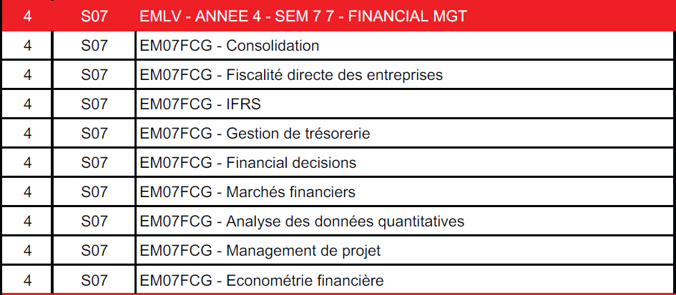
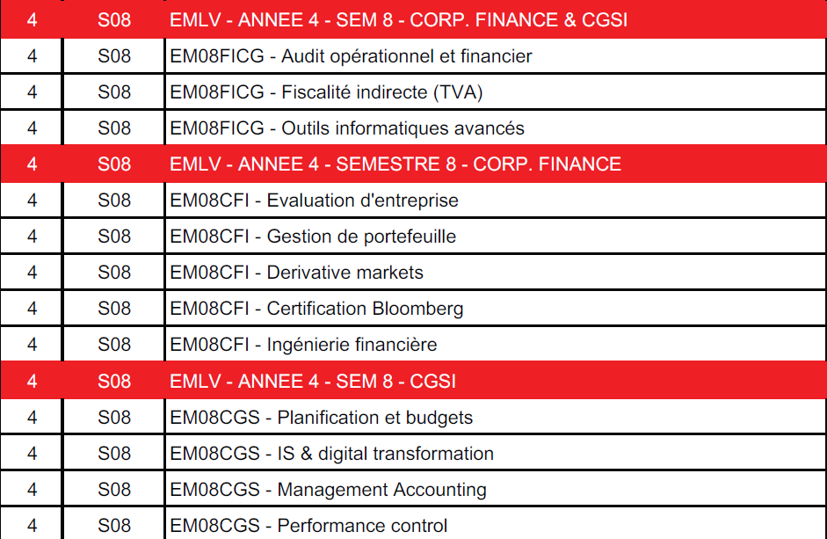
Filière métier « Finance/ Contrôle de gestion »

Slide 28
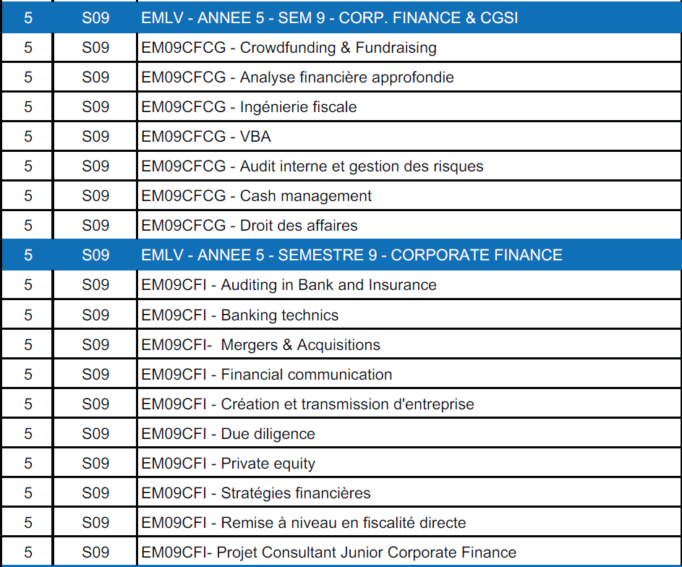
Métiers à la sortie
Auditeur // Consultant // Contrôleur budgétaire // Chargé de reporting // Contrôleur de gestion // Consultant fonctionnel // Consultant en systèmes d’information // Data miner // Directeur des études // Directeur du contrôle interne // Directeur du département conseil
Analyste financier // Analyste crédit // Analyste risques // gestionnaire d’actifs // audit et conseil // direction financière // conseil financier // métiers du private equity // métiers de l’assurance // métiers de la banque //métiers du conseil // métiers de l’audit …

Slide 29
Video contrôle de gestion
https://www.youtube.com/watch?v=Hz7qzXOWKro

Slide 30
Le métier: Contrôleur de gestion
Le contrôleur de gestion est le co-pilote de la performance.
Il fournit à sa direction le résultat de ses analyses économiques et financières, nécessaires au pilotage opérationnel et stratégique de l'entreprise ou de la division à laquelle il est rattaché.
En cela, il accompagne les managers dans la gestion de l'activité et la prise de décision.

Slide 31
5- La finance vers une définition?

Slide 32
5-1- Les Différentes variantes de la finance
Exercice :
Définition du terme « finance »?
Quelle différence y a t-il entre « finance intermédiée » et « finance désintermédiée »?
Quelle différence y a -t-il entre finance d’entreprise et finance de marché?

Slide 33
Toute la finance peut se résumer en trois questions:
1- Comment trouver de l’argent?
2-Comment garder l’argent?
3- Comment gagner plus d’argent?

Slide 34
1ère Question: Comment trouver de l’argent?
Le monde de la finance est divisé en 2 catégories:
Ceux qui ont des ressources financières et ceux qui ont des besoins de financement (Exp: les USA et la Chine)
Dans une économie développée ceux qui disposent des ressources sont: les ménages (détenteurs d’une épargne) et les institutions financières (banques, compagnies d’assurance)
Les Entreprises et l’Etat sont demandeurs « d’argent »
Certains acteurs sont la fois détenteurs et demandeurs d’argent

Slide 35
La Finance intermédiée
Dans un marché intermédié, les ménages peuvent passer par un intermédiaire pour mettre leur « argent » à disposition des entreprises ou d’autres ménages,
Les ménages placent leur argent sur un compte bancaire (rémunéré ou pas) et la banque prête cet argent aux entreprises en prenant une marge d’intermédiation
Les compagnies d’assurance sont aussi des intermédiaires qui collectent des primes d’assurances et les investissent sur les marchés financiers

Slide 36
Si un ménage veut allouer directement et sans intermédiaire son épargne aux entreprises, il peut souscrire à leurs actions càd en devenant investisseur
Une entreprise a deux manières de financer son activité:
Une manière intermédiée: solliciter les banques, les fonds d’investissement etc. Ces intermédiaires collectent de l’argent et le réinvestissent
De manière désintermédiée: une entreprise peut émettre des titres directement au public ou avec les banques , Chaque investisseur individuel pourra choisir auprès de qui et dans quelle proportion investir,

Slide 37
2ème question- comment garder son argent?
Ce choix peut être rationnel si le ménage veut prendre zéro risque, la question est à partir de quel niveau de risque le détenteur de ressources refuse les investissements
Le risque est un élément très important dans la décision financière
Plus le risque est élevé plus le rendement doit être élevé

Slide 38
3ème question- comment gagner plus d’argent?
Le gain d’argent représente la rentabilité, il est corrélé à la notion de risque
Ce qui compte c’est la combinaison risque- rentabilité d’un investissement
L’objectif de chaque investisseur ou de chaque entreprise est d’investir dans des projets qui offrent un niveau de rentabilité satisfaisant compte tenu leur risque
La difficulté comment mesure le niveau de risque d’un investissement à priori?

Slide 39

La finance d’entreprise se pratique dans les entreprises, la finance de marché se pratique sur les marchés financiers et la finance publique se pratique au sein des établissements publics et collectivités territoriales

Slide 40
La finance de marché
https://www.youtube.com/watch?v=NxKILVOmKCo

Slide 41
5-2 FOCUS SUR LA FINANCE D’ENTREPRISE : cas pratique
La finance d’entreprise analyse les données comptables et arbitre les décisions, avec pour objectifs un accroissement de la valeur de marché de l’entreprise et une augmentation des profits.
Sa gestion par les directeurs financiers, en liaison étroite avec les dirigeants, vise la performance financière, résultant d’un rapport optimal entre rentabilité et incertitude (risque).
Ses principales composantes reposent sur :
- L’analyse financière de l’activité
- L’amélioration de la trésorerie par l’apport de capitaux.
- L’évaluation et le financement des projets d’investissement.
- La rétribution des investisseurs

Slide 42
Dans la peau d’un jeune « Financier »
CAS de la boulangerie Lépine Itée
Travail de groupe: groupe de 3 étudiants

